Slide 1
U-16 Programming Contest IN KUSHIRO

Slide 2
What is U-16 Programing contest？
U-16 プログラミングコンテストとは16歳以下（高校1年生以下）の若い人たちが悩み、迷い、考え込んで作り上げたプログラムを参加者がお互いに出し合い、そのプログラムを競技形式で戦わせる大会のことです

Slide 3
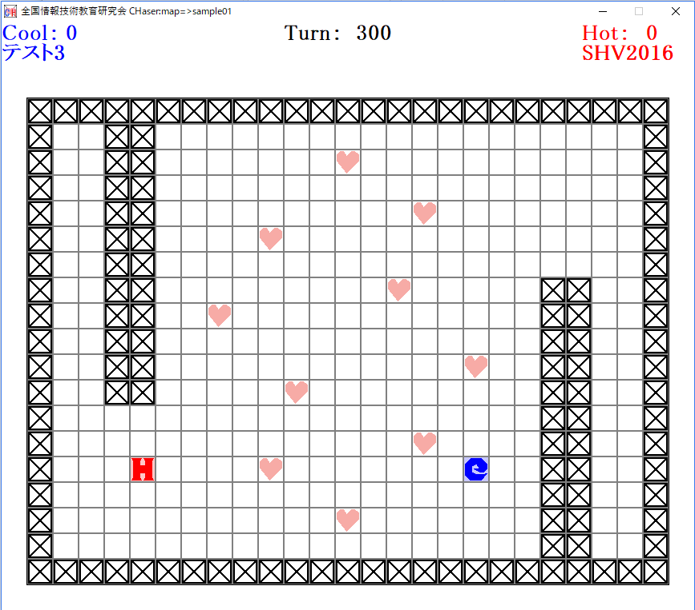



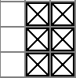
Contest Contents
碁盤目フィールドの上で参加者が作成したプログラム同士を戦わせる
「CHaser」対戦型ゲームプラットフォームを使用します。
CHaser全体像
CHaserの各オブジェクト
Hot(Player)
Cool(Player)
Hart(Point)
Wall

Slide 4
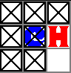
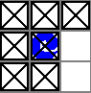
「CHaser」 Game System 2
勝利条件
1:Hartを相手よりも
多く獲得する
2:相手のコマをWallで埋める
3:相手のプログラムが不具合で
自分からWallに埋まる
4:相手のプログラムの不具合によりChaserがフリーズ
5:相手からのプログラム送信が止まる、切断される
その他
1:CHaserサーバーが何らかの不具合で停止した場合はその試合の勝敗は無効
2:両者のコマが正常に動作し、Wallにも埋まらず、Hartの数が同じ場合は引き分け

Slide 5
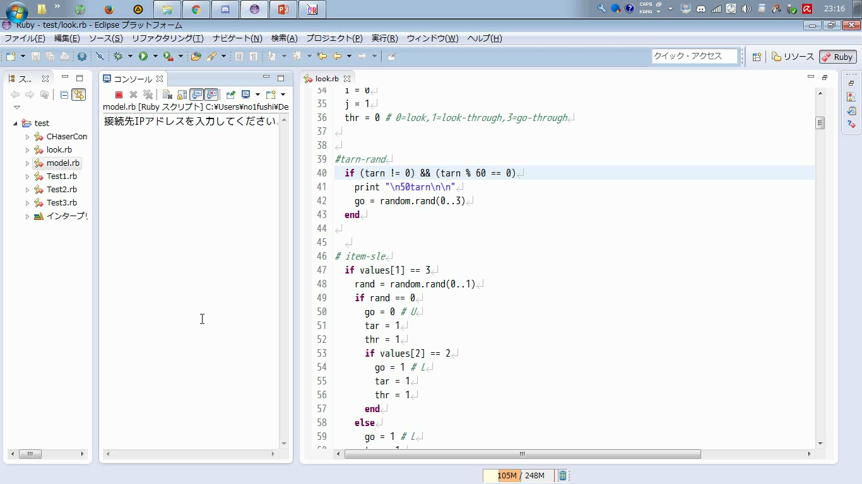

Slide 6
U-16 Programming Contest IN KUSHIRO

